Slide 1
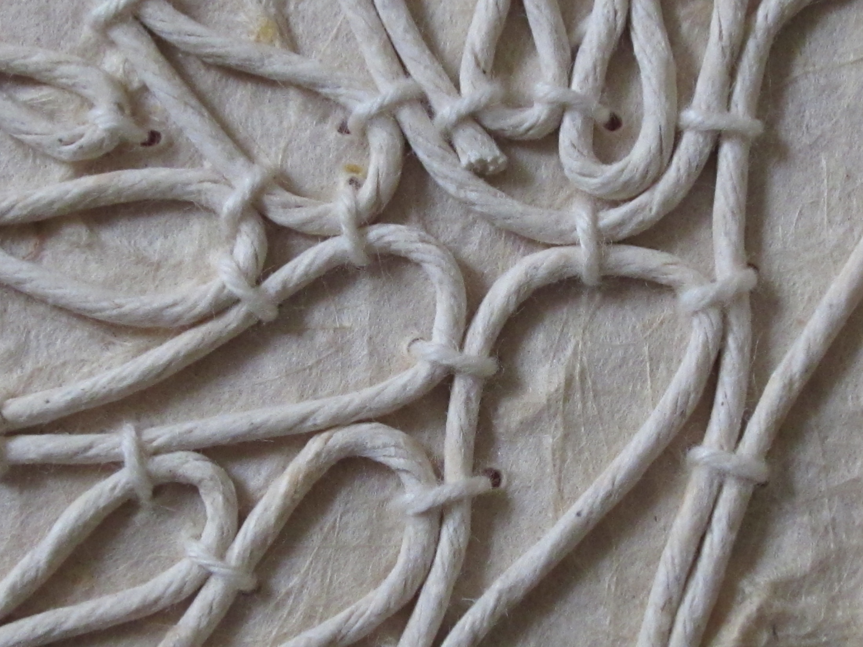
Senhor, estou esgotada.
Sinto que todos esperam algo de mim.
Só que não consigo corresponder à altura.
Senhor, sinto-me amarrada, sem saber direito em que direção ir.
Ajuda-me a desatar os nós que me amarram,
que me impedem de ter servir com maior alegria,
que fazem com que eu seja uma presença pesada
para os que me querem bem.
Senhor, acende a tua luz nessa escuridão, para que eu possa ver
o que agora não estou enxergando.
Toca meu coração com tua paz e serenidade.
Liberta-me das amarras do perfeicionismo.
Conforta-me nessa dor que não têm contornos.
www.luteranos.com.br

